Slide 1
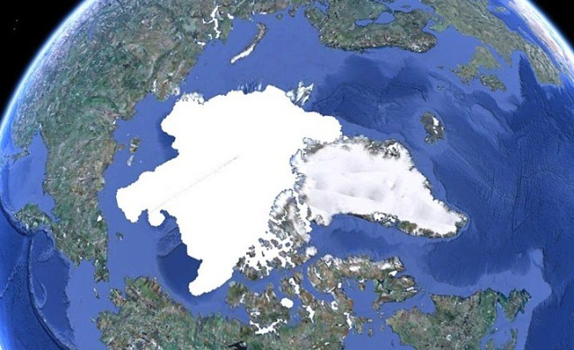
Көньяк полюс

Slide 2
Көньяк полюс – көньяк ярымшарында урнашкан нокта. Континент 2800 метр биеклектә урнашкан. Ә уртасында 4000 метрга да җитә.

Slide 3
Бу континентта бик салкын, - 60˚ - 85˚С градуска җитә. Ә җәен диңгез буенда -0˚ - 5˚С кадәр күтәрелә. Шулай ук көчле җил – давыллар, бураннар сирәк күренеш түгел.

Slide 4
Монда поляр төн ярты елдан артыгракка сузыла

Slide 5
Искиткеч матур поляр балкыш төнге күкне яктырта.

Slide 6
Киек - каз юлы һәм көньяк балкышы.

Slide 7
Антарктида ярымутравының мәһабәт күренеше.

Slide 8
Антарктида ярымутравының янында йөзеп йөрүче айсберг.

Slide 9
Император пингвиннары

Slide 10
Тюлень баласы белән

Slide 11
Көньяк полюстагы иң зур телескоп.

Slide 12
Россиянең фәнни - тикшерү лагере «Восток»

Slide 13
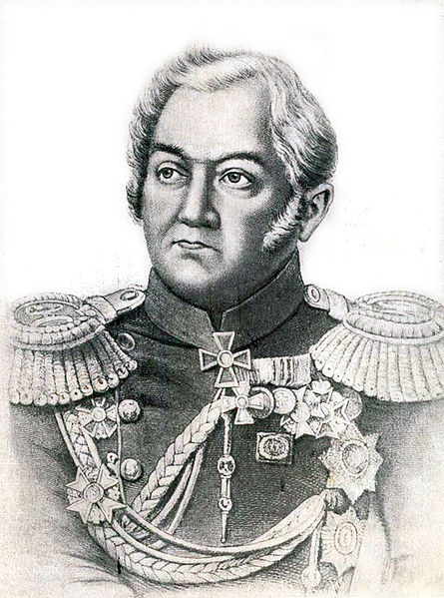
1820 елда Антарктиданы рус экспедициясе Ф.Ф . Беллинсгаузен һәм М.П. Лазарев ачалар.

Slide 14
Иң беренче булып Көньяк полюска Рауль Амундсен барып җитә.

